Slide 1
PHP + MYSQL,MARIADB
030523315 – Web Programming and Web Database
Asst. Prof. Dr. Choopan Rattanapoka

Slide 2
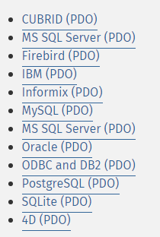
PHP กับ MySQL หรือ MariaDB
PHP version เก่าๆ จะใช้ MySQL extension ในการเชื่อมต่อกับฐานข้อมูล แต่ว่าถูกให้ถือว่าล้าสมัยไปเมื่อปี 2012
ตั้งแต่ PHP version 5 สามารถใช้งาน MySQL ได้ 2 ทาง คือ
MySQLi extension (i มาจาก improvement)
PDO (PHP Data Object)
แล้วจะใช้อะไรดี ระหว่าง MySQLi หรือ PDO
PDO สามารถทำงานร่วมกับฐานข้อมูลอื่นๆ ได้อีก 12 ประเภทจาก code เดียวกัน ในขณะที่ MySQLi เชื่อมต่อได้กับ MySQL เท่านั้น
PDO อยู่ในรูปแบบ OOP ในขณะที่ MySQLi อยู่ในรูปแบบ OOP และ Procedural

Slide 3
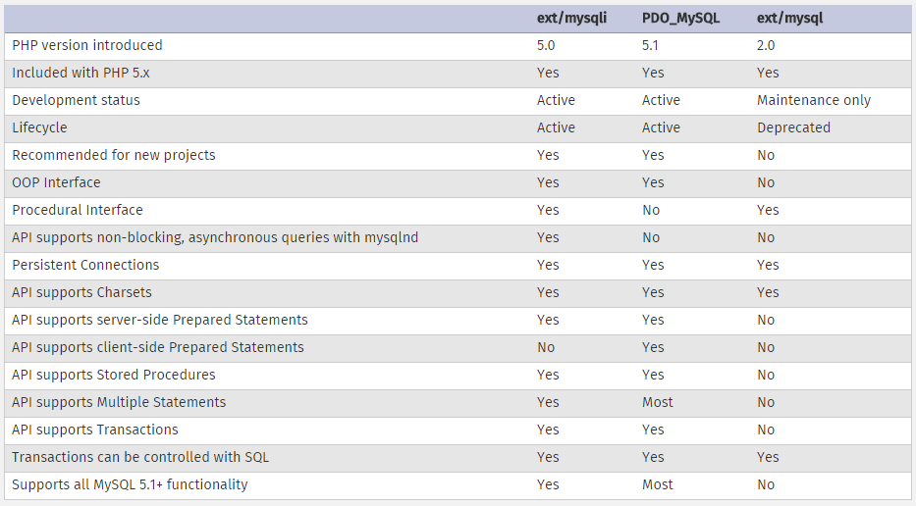
MySQLi หรือ PDO
เนื่องจากจะเห็นได้ว่าข้อได้เปรียบของ PDO จะมีมากกว่า MySQLi Extension จึงขอนำเสนอเฉพาะรูปแบบ PDO

Slide 4
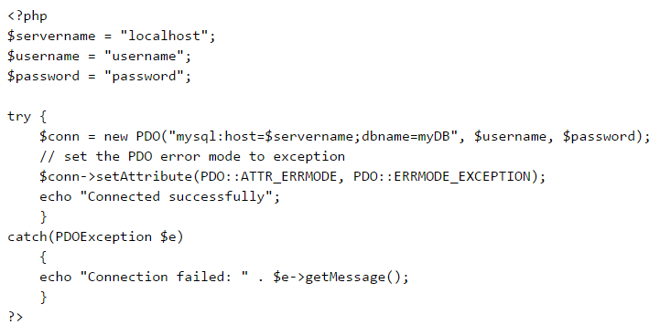
PHP : การเชื่อมต่อกับระบบฐานข้อมูล
สร้าง object ของ class PDO โดยระบุ connection string
สำหรับการเชื่อมต่อ mysql ให้ระบุดังนี้
mysql:host=ชื่อโฮสท์;dbname=ชื่อฐานข้อมูล

Slide 5
PHP : ยกเลิกการเชื่อมต่อ
ใช้สำหรับยกเลิกการเชื่อมต่อกับระบบฐานข้อมูล
ให้ใส่ค่า null กับ object ของ PDO เช่น
เปิดตัวเชื่อมต่อด้วย
$conn = new PDO(“mysql:host=localhost;dbname=scg”, “root”, “”);
ดังนั้นเมื่อเลิกใช้งานแล้วควรปิดการเชื่อมต่อด้วย
$conn = null;

Slide 6
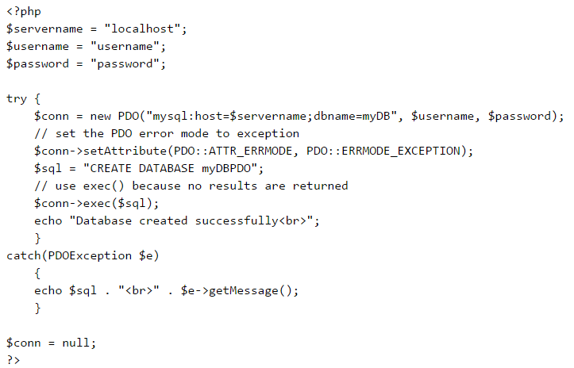
PHP : การเรียกใช้ SQL (PDO)
$conn->exec(“ คำสั่ง SQL “);
สำหรับคำสั่งที่ไม่ต้องการผลลัพธ์กลับคืน เช่น INSERT, UPDATE , DELETE, CREATE

Slide 7
การทำงานกับ UTF8
เพิ่ม charset=utf8 ตอนสร้าง PDO object
ตัวอย่าง
$conn = new
PDO(‘mysql:host=localhost;dbname=mydb;charset=utf8’,
$username, $password);

Slide 8
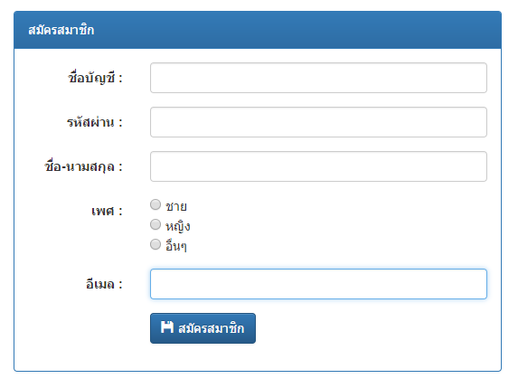
ลองทำงานร่วมกัน : register.php
ตั้งให้ form action ไปยังหน้า register_save.php ด้วย method post ตั้งค่า required ทุกกล่องข้อมูลเข้า
ชื่อกล่องคือ login
ชื่อกล่องคือ pwd
ชื่อกล่องคือ name
ชื่อตัวเลือกคือ gender
ชาย ให้ค่าเป็น m
หญิง ให้ค่าเป็น f
อื่นๆ ให้ค่าเป็น o
ชื่อกล่องคือ email

Slide 9
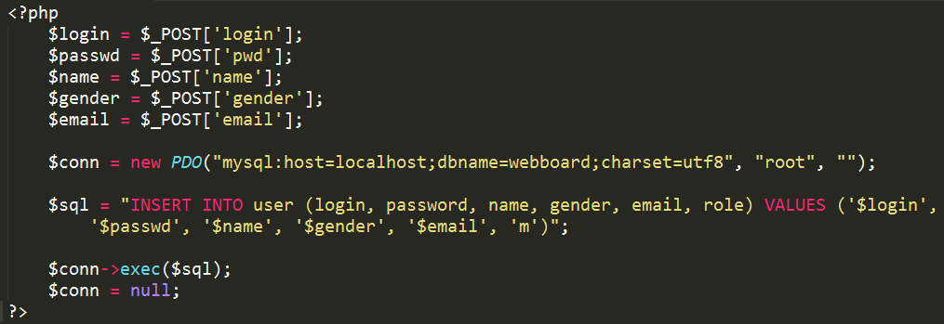
ลองทำงานร่วมกัน : register_save.php
หน้า register_save.php สำหรับรับค่าจากหน้า register.php แล้วนำค่าเหล่านั้นบันทึกของตาราง user
Role ตั้งค่าเป็น m สำหรับ member และ a สำหรับ admin
สิ่งที่หน้านี้ยังขาดไปคือ หลังจากบันทึกข้อมูลลงตารางแล้วจะแสดงหน้าว่าง ลองคิดว่าจะปรับปรุงอย่างไรได้บ้าง

Slide 10
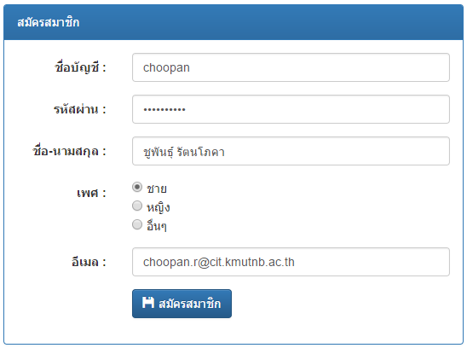
ลองทำงานร่วมกัน : ทดลองการบันทึกข้อมูล

Slide 11
PHP : การดึงข้อมูลออกจากตาราง (PDO)
สำหรับ PDO ง่ายที่สุดคือการใช้ method query
หรือสามารถเลือกวิธีการ fetch ผลลัพธ์ได้หลายวิธี โดยการนำผลลัพธ์จากการ query มาเก็บไว้ในตัวแปรและกำหนด fetch mode
$stmt = $conn->query($sql);
$stmt->fetch(PDO::FETCH_ASSOC); ชื่อคอลัมน์จะเป็น key
$stmt->fetch(PDO::FETCH_NUM); key จะเป็นตัวเลข index
$stmt->fetch(PDO::FETCH_BOTH); key เป็นทั้งตัวเลขและชื่อคอลัมน์
$sql = “SELECT * FROM table”;
foreach ($conn->query($sql) as $row) {
echo $row[‘id’].’-’.$row[‘name’].”<BR>”;
}

Slide 12
ตัวอย่างการ fetch ข้อมูลแบบ FETCH_ASSOC
<?php $hostname = 'localhost'; $username = 'username'; $password = 'password'; try { $conn = new PDO("mysql:host=$hostname;dbname=animals", $username, $password); $sql = "SELECT * FROM animals"; $q = $conn->query($sql); foreach($q->fetch(PDO::FETCH_ASSOC) as $k) {
echo $k[‘id’];
} $conn = null; } catch(PDOException $e) { echo $e->getMessage(); } ?>

Slide 13
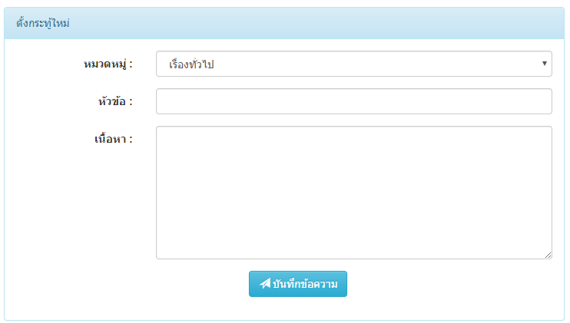
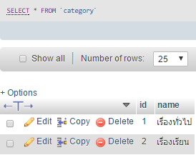
ลองทำงานร่วมกัน : newpost.php
ต้องการให้ หมวดหมู่ ภายในหน้า newpost.php ดึงค่ามาจากตาราง category
เตรียมการ เนื่องจากเราไม่ได้ทำหน้าจัดการหมวดหมู่ไว้ ให้เพิ่มลงไปในตารางเองตามภาพด้านล่าง

Slide 14
แก้ไขหน้า newpost.php

Slide 15
PDO: Prepare Statement
Prepare statement คือการเตรียมคำสั่ง SQL เอาไว้ล่วงหน้า ทำให้การทำงานของคำสั่งซ้ำๆ แต่เปลี่ยนแค่ข้อมูล ทำได้รวดเร็วกว่าการใช้ query ปกติ
การใช้งานเพียงใช้เครื่องหมาย : ตามด้วยชื่อตัวแปรแทนตำแหน่งที่จะมีการเปลี่ยนแปลง
$stmt = $conn->prepare(“INSERT INTO table (name, email) VALUES (:a , :b)”);
จากนั้นเป็นการ bind ตัวแปรใน PHP และประเภทของข้อมูลกับ SQL
$stmt->bindParam(‘:a’, $name);
$stmt->bindParam(‘:b’, $email);
หลังจากกำหนดค่าให้กับตัวแปร $name และ $email แล้วก็ใช้ method execute() เพื่อทำงาน
$stmt->execute();

Slide 16
ตัวอย่าง 1 : Prepare statement

Slide 17
ตัวอย่าง 2: Prepare statement

Slide 18
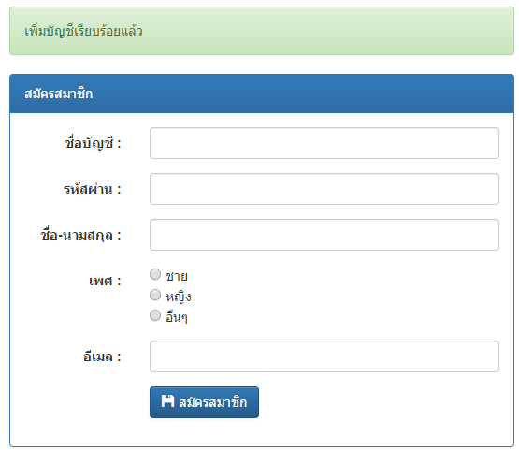
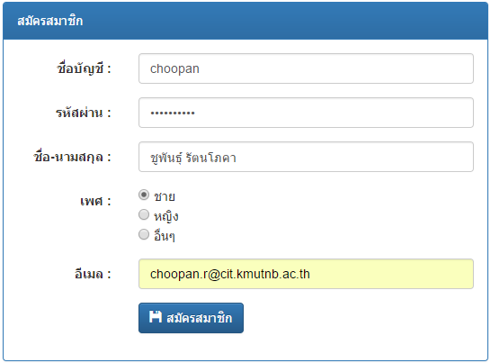
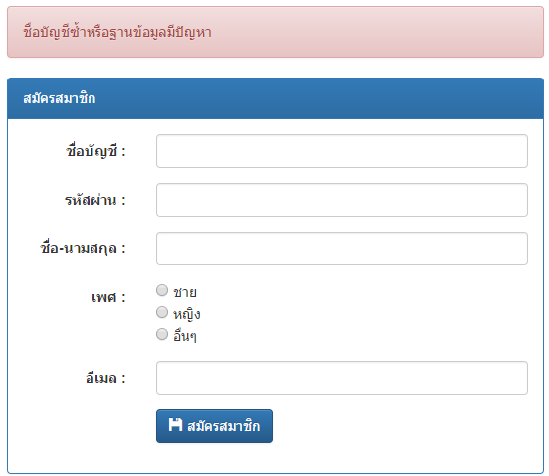
ทำด้วยกันก่อน : เปลี่ยนแปลงหน้า register_save.php
แก้ไขหน้า register_save.php อีกครั้งเพื่อเพิ่มความปลอดภัยให้กับเว็บไซต์ โดยจะเข้ารหัส password ด้วยฟังก์ชัน sha1
เพิ่มการดัก error ในกรณีที่กรอกชื่อ login ซ้ำกับค่าที่มีอยู่แล้วในฐานข้อมูล (register.php)

Slide 19
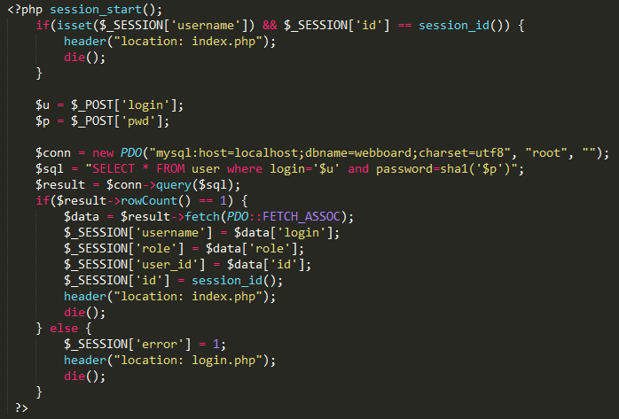
ทำด้วยกันก่อน : เปลี่ยนแปลงหน้า verify.php
ให้เปรียบเทียบบัญชีผู้ใช้งานและรหัสผ่านจากฐานข้อมูล

Slide 20
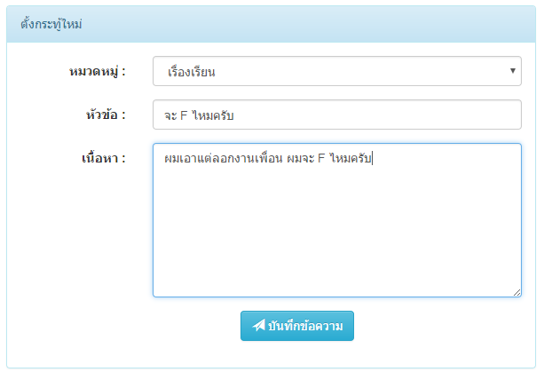
ถึงเวลาทำงาน (1)
ให้แก้ไข form ของหน้า newpost.php หลังจากใส่ข้อมูลเรียบร้อยแล้วให้ส่งไปยังหน้า newpost_save.php เพื่อบันทึกข้อมูลลงตาราง post
หน้า newpost_save.php รับค่าจากหน้า newpost จากนั้น insert ข้อมูลเข้าตาราง post โดย
cat_id ให้เก็บหมวดหมู่ที่เลือก
user_id ให้เก็บหมายเลข id ของผู้ใช้งาน
post_date ให้เก็บวันและเวลาที่ส่งข้อมูลให้ใช้ฟังก์ชัน NOW() ของ mysql
หลังจากบันทึกข้อมูลเรียบร้อยแล้วให้ redirect กลับมาที่หน้า index.php
ตาราง post

Slide 21
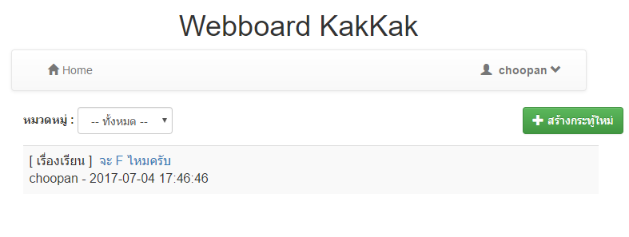
ถึงเวลาทำงาน (2)
แก้ไขหน้า index.php 2 ที่
หมวดหมู่ในดึงมาจากตาราง category
กระทู้ต่างๆ ให้ดึงข้อมูลมาจากตาราง post ในกระทู้ให้แสดงชื่อหมวดหมู่, หัวข้อ, ชื่อคน post และวันที่ post ให้มีหน้าตาประมาณภาพด้านล่าง

Slide 22
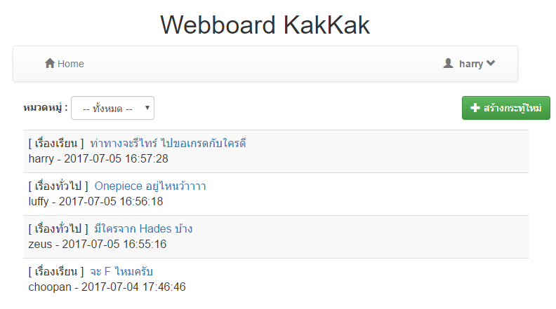
ถึงเวลาทำงาน (3)
ลองเพิ่มผู้ใช้ และกระทู้เยอะๆ แล้วตรวจสอบหน้า index.php ว่าทำงานถูกต้องหรือไม่ (กระทู้เรียงตามเวลาที่ post จากใหม่ไปเก่า)

Slide 23
Note ช่วยจำ
ตอนนี้หลักๆ ก็ทำ webboard kakkak ได้เกือบหมดแล้ว
จะเหลืออยู่ 2 หน้าหลักๆ
delete.php
post.php
เหลือการเลือกหมวดหมู่ในหน้า index.php ให้กรองเฉพาะกระทู้ของหมวดหมู่นั้นขึ้นมาแสดง

